Slide 1
0528 高醫-心統會議 會後資料整理
訓練頁面流程 DEMO
訓練流程所需資料（以手機版頁面 - 台南地震為例）
註冊資料確認

Slide 2
訓練頁面流程 DEMO
網頁版
https://xd.adobe.com/view/4d311676-022e-43c9-8920-492bc43aee26-1862/
手機版
https://xd.adobe.com/view/9744311b-97a1-46ac-aeb7-47edcacf091e-c217/

Slide 3
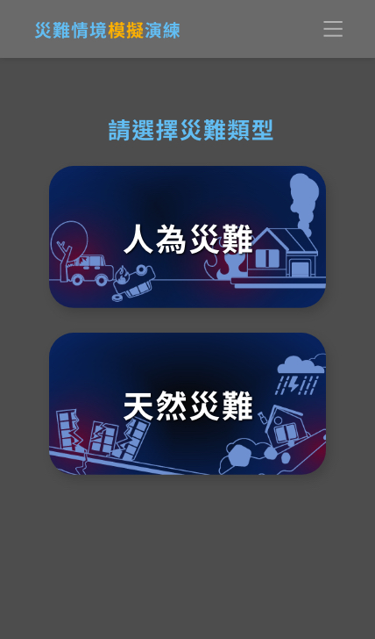
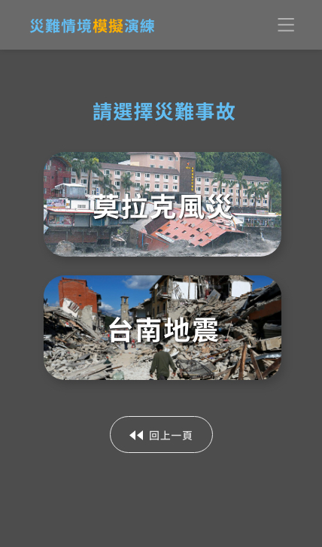
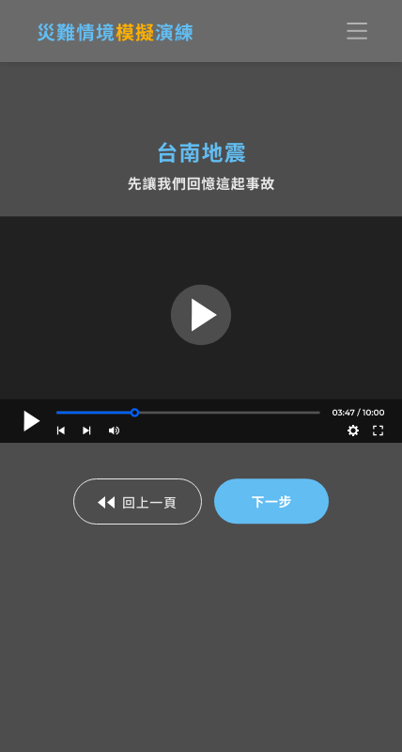
訓練流程所需資料（以手機版頁面 - 台南地震為例）
1. 選擇災難類型
2. 選擇災難事故
3. 觀看影片：需提供影片

Slide 4
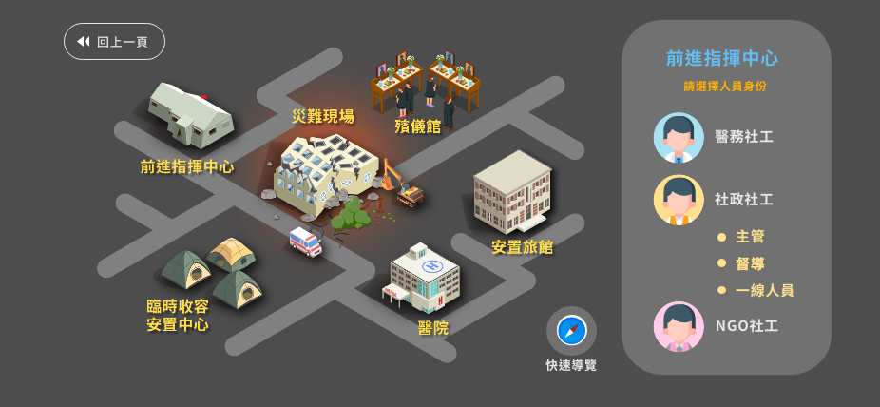
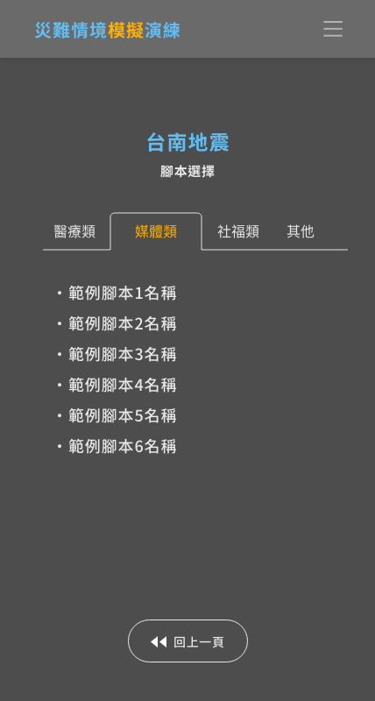
訓練流程所需資料（以手機版頁面 - 台南地震為例）
5. 選擇腳本類型及腳本
需提供：
腳本類型、腳本名稱
4. 選擇地點及人員（各災難所需地點及人員資料已提供）

Slide 5
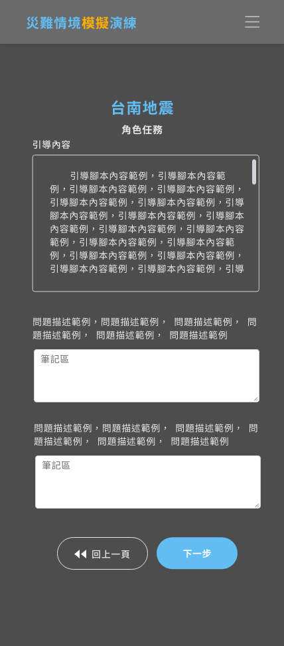
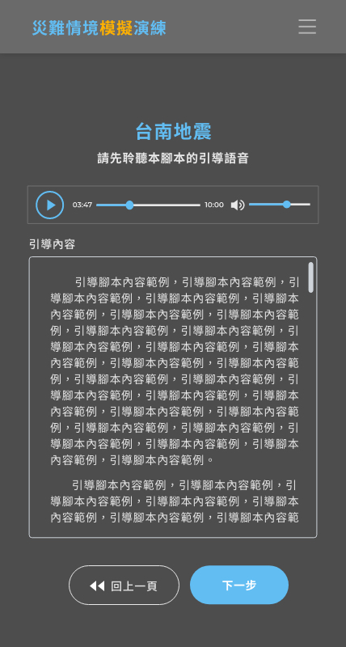
訓練流程所需資料（以手機版頁面 - 台南地震為例）
6. 聆聽引導語音及觀看內容
需提供：
引導語音、 引導內容
7. 角色任務進行
需提供：
問題內容

Slide 6
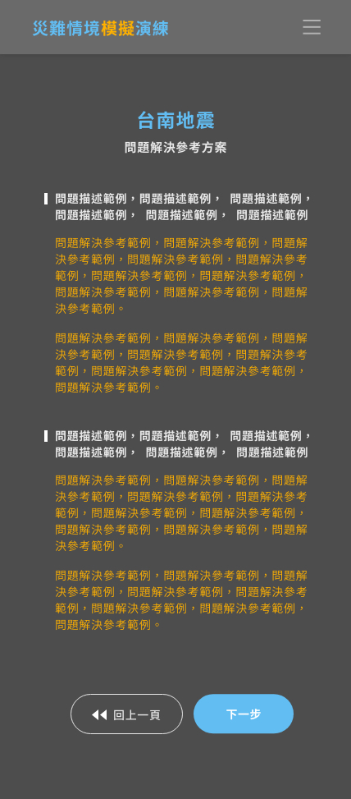
訓練流程所需資料（以手機版頁面 - 台南地震為例）
7. 觀看參考解決方案
需提供：
方案解決參考內容

Slide 7
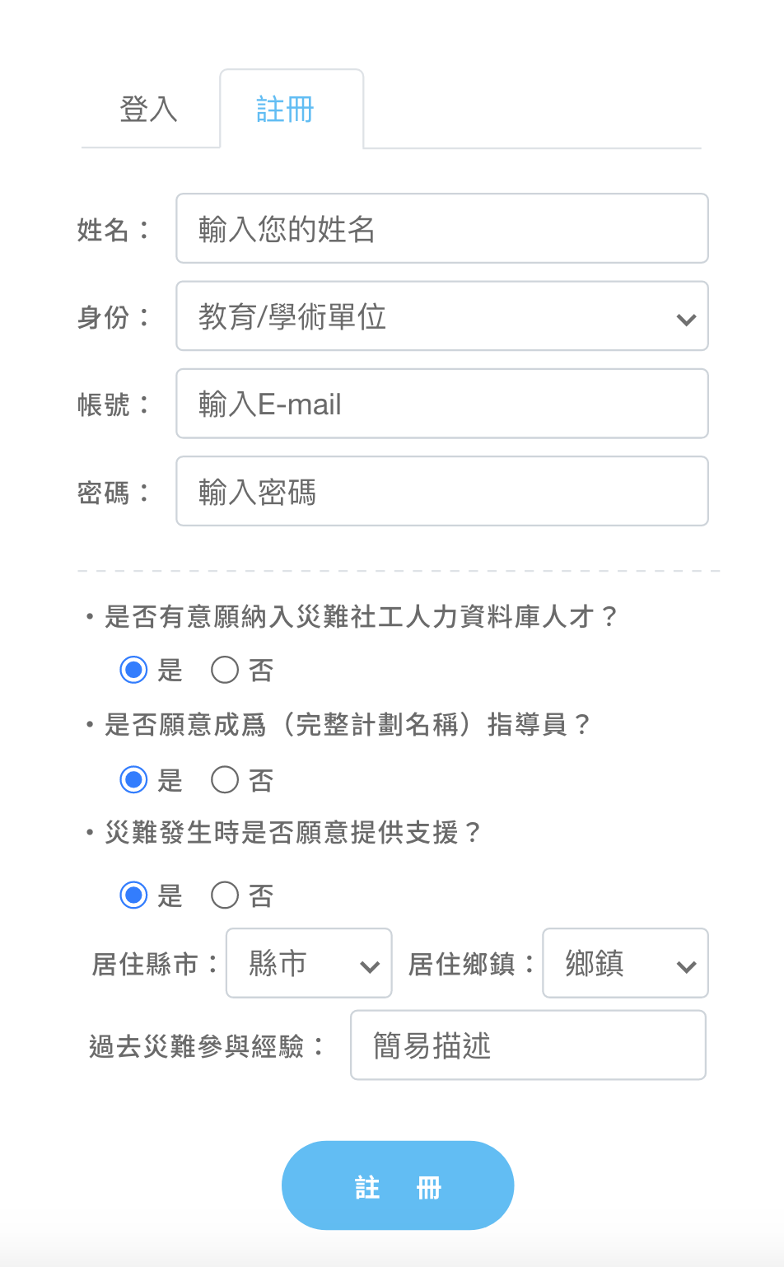
註冊資料確認
1.
人才資料庫
需依序選擇「是」，才會開啟後續問題
2.
3.

